Slide 1
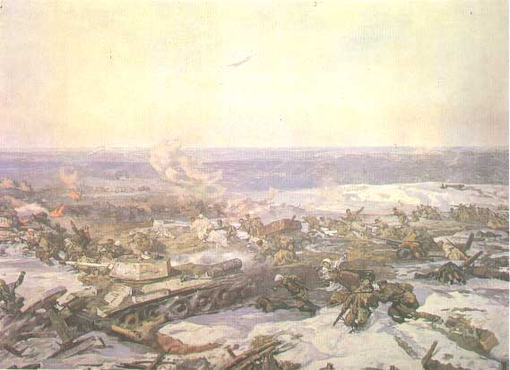

Slide 2
План урока мужества
Канун войны.
Начало войны.
Силы и планы сторон.
Неудачи Красной армии летом-осенью 1941 г.
Битва за Москву.
Героическая оборона Ленинграда

Slide 3
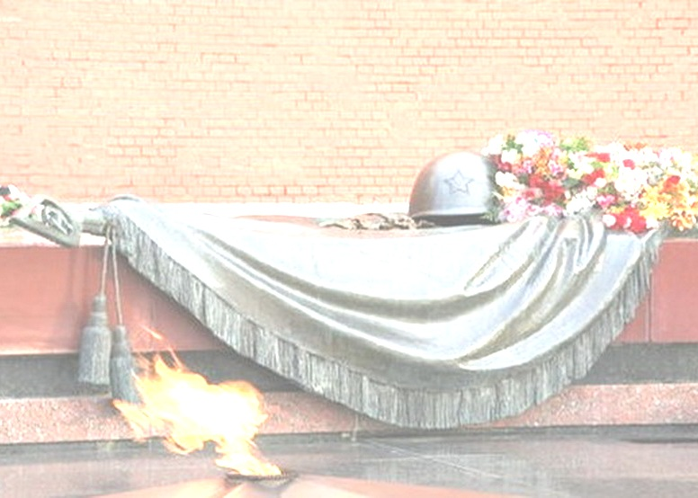
На уроке мы узнаем
Познакомимся с трагическими событиями в начале войны и причинах поражения Красной Армии.

Slide 4
Чем были вызваны неудачи Красной армии на начальном этапе войны?

Slide 5
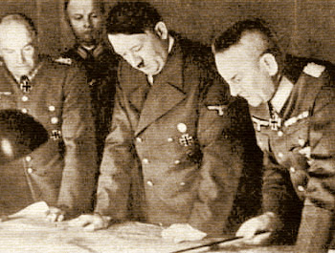
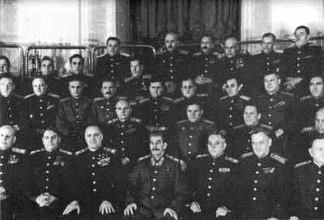
Канун войны
18 декабря 1940 г.
Соображения по плану стратегического развертывания сил Советского Союза на случай войны с Германией
Директива № 21 План «Барбаросса»

Slide 6
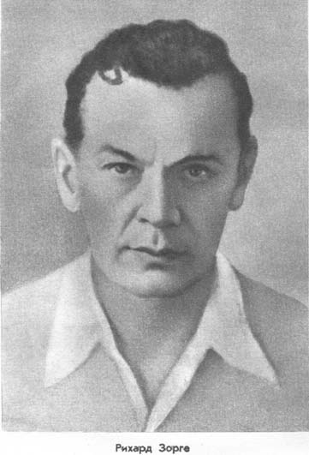
Канун войны
Весной 1941 г. советская разведка почти ежедневно докладывала Сталину о планах Гитлера. Советский разведчик Р. Зорге сообщал не только о перебросках немецких войск, но и о сроках нападения Германии.

Slide 7
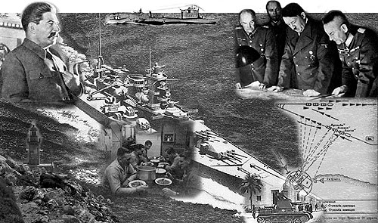
Сталин считал, что война с Германией должна начаться не раньше лета 1942 г.
Оставшееся до войны время Сталин стремился использовать с максимальной выгодной для подготовки к войне.
5 мая 1941 г. Он принял на себя полномочия Председателя СНК СССР.
Шло сосредоточение войск и вооружения на границе С Германией.
Из выступления Сталина на приеме в честь выпускников военных академий.
«Мы проводили линию на оборону до тех пор, пока не перевооружили нашу армию…а теперь надо перейти от обороны к наступлению».

Slide 8
Советское государство ясно осознавало, что Красная Армия не была готова к наступательной войне :
¾ ее танков требовали спасания;
90% танкового парка составляли легкие танки;
50% общего числа танков были выпущены до 1935 г.;
танков новейших конструкций было не более 1,5 тыс., а подготовленных экипажей к ним – всего 208;
отсутствовала система противовоздушной обороны
Из секретного доклада Гитлеру о качестве командного состава РККА.
Он производит худшее впечатление, чем в 1933 г. России потребуются годы, чтобы достичь его прежнего уровня.
Ночью 22 июня 1941 г.Сталин отдал приказ о проведении войск приграничных округов в боевую готовность. В войска эта директива поступила уже тогда, когда немецкая авиация бомбила советские города.

Slide 9
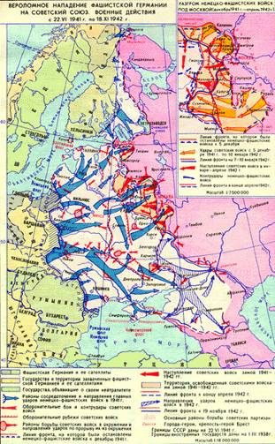
На рассвете 22 июня 1941 г. без объявления войны, нарушив Пакт о ненападении, германская армия обрушилась всей мощью на советскую землю. Тысячи артиллерийских орудий открыли огонь по советской территории.
Авиация атаковала аэродромы, военные гарнизоны, узлы связи, командные пункты Красной Армии, крупнейшие промышленные объекты Украины, Белоруссии, Прибалтики.
Началась Великая Отечественная война советского народа. Она продолжалась 1418 дней- почти 4 героических и трагических года.

Slide 10
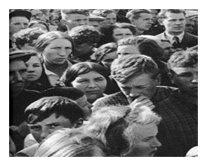
Из выступления В.М. Молотова по радио. 22 июня 1941 г.
«Сегодня , в 4 часа утра , без предъявления каких-либо претензий к Советскому Союзу, без объявления войны, германские войска напали на нашу страну, атаковали наши границы во многих местах и подвергли бомбежке со своих самолетов наши города…На первый раз нашему народу приходиться иметь дело с нападающим врагом. В свое время на поход Наполеона в Россию наш город ответил Отечественной войной и Наполеон потерпел поражение…То же самое будет и с зазнавшимся Гитлером…Красная Армия и весь наш народ вновь поведут победоносную Отечественную войну за родину, за честь, за свободу…Наше дело правое. Враг будет разбит. Победа будет за нами».

Slide 11
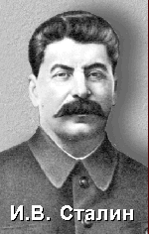
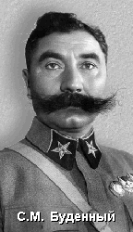
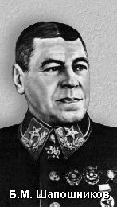
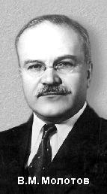
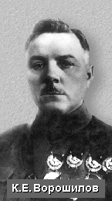
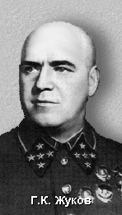
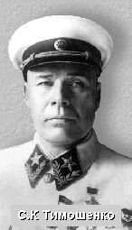
Для руководства фронтами 23 июня была образована Ставка Главного командования: И.В.Сталин(верховный главнокомандующий), В.М. Молотов, С.К. Тимошенко, С.М.Буденный, К.Е.Ворошилов, Б.М.Шапошников и Г.К.Жуков.

Slide 12
Силы и планы сторон
Германия
22 июня столкнулись две крупнейшие военные силы.
Италия
СССР
Румыния
22 июня
1941 года
Венгрия
Словакия
Финляндия

Slide 13
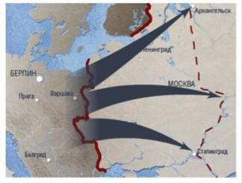
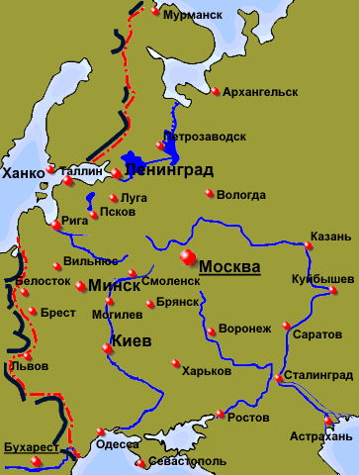
План «Барбаросса» предусматривал ведение «молниеносной войны» против СССР на трех основных направлениях - на Ленинград (группа армии «Север»), Москву (группа армии «Центр» и Киев (группа армии «Юг».
север
центр
юг
За 6 недель предполагалось разгромить Красную Армию
и выйти на линию Архангельск - Астрахань.

Slide 14
Неудачи Красной армии летом-осенью 1941 г.
Немецкие войска
Советские войска
захватили
потеряли
Прибалтику
Белоруссию
Молдавию
значительную часть Украины
3 500 самолетов
6 000 танков
более 20 000 орудий
и минометов
Более 100 дивизий понесли тяжелые потери
Внезапность и мощь противника, его численное превосходство оказались велики. Через 3 недели были оккупированы Литва, Латвия, Белоруссия, часть Украины, Молдавии и Эстонии. Враг продвинулся вглубь советской земли на 500-600 км.

Slide 15
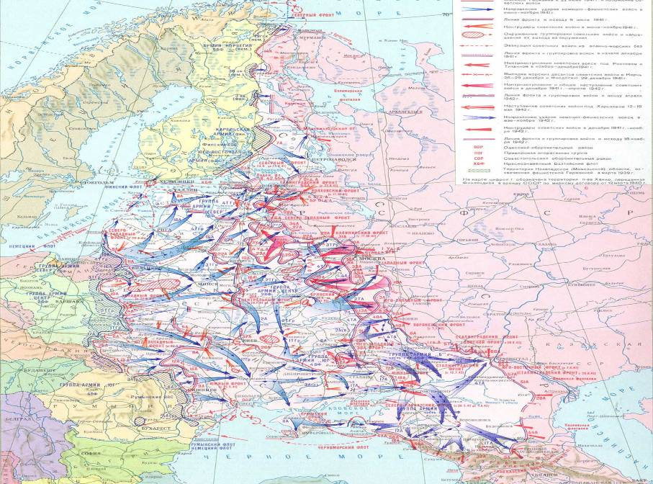
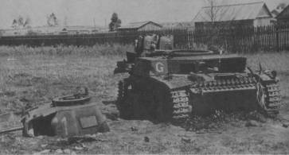
Однако запланированной легкой прогулки у немцев не получилось.
Только убитыми враг потерял в первые недели войны до 100 тыс.человек,40 % танков, почти 1000 самолетов.
Тем не менее немецкая армия продолжала сохранять решающий перевес сил.
Основные силы войск Западного фронта оказались в окружении. Фактически в первые недели войны оказались разгромлены все силы первого эшелона Красной Армии.

Slide 16
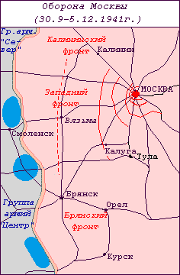
Упорное сопротивление Красной Армии под Смоленском, Ленинградом, Киевом, Одессой, на многих других участках фронта не позволило осуществить планы немецкого командования по захвату Москвы к началу осени.

Slide 17
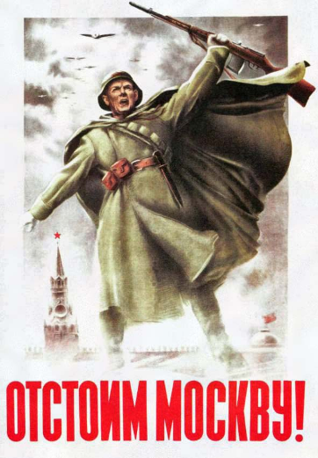
Битва за Москву
В ночь на 22 июля 1941 года противник совершил первый массированный воздушный налёт на Москву.
30 сентября 1941 г. Началось генеральное наступление на Москву.

Slide 18
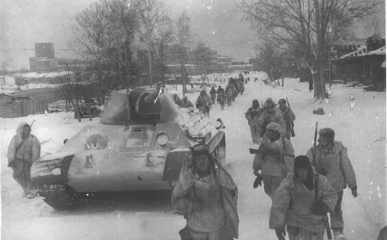
К середине октября враг вплотную подошел к столице.
В немецкие бинокли отлично просматривались башни Кремля.
По решению ГКО началась эвакуация из Москвы правительственных учреждений, дипломатов зарубежных государств, крупных промышленных предприятий, населения.
Были подготовлены к взрыву все важнейшие объекты города на случай прорыв немцев.
С 20 октября в Москве было введено осадное положение.

Slide 19
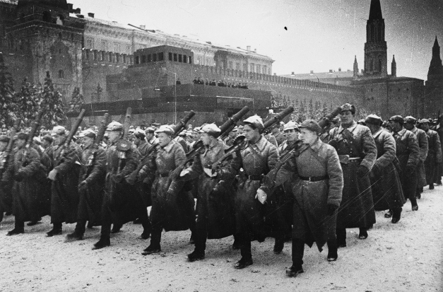
Колоссальным напряжением сил, беспримерным мужеством и героизмом защитников столицы наступление немцев в первых числах ноября было остановлено. 7 ноября, как и прежде, на Красной площади состоялся военный парад. Однако в середине ноября немецкое наступление возобновилось с новой силой. Лишь упорное сопротивление советских воинов спасло столицу.

Slide 20
К концу ноября войска Западного фронта получили значительные подкрепления из восточных районов страны.
Победа под Москвой имела огромное военное и политическое значение. Она означала крах немецких войск»молниеносной войны».Япония и Турция окончательно отказались от вступления в войну на стороне Германии.
Ускорен процесс создания антигитлеровской коалиции.
Это позволило 5-6 декабря 1941 г. начать контрнаступление советских войск под Москвой.
В первые же дни были освобождены города Калинин(Тверь), Солнечногорск, Клин, Истра.

Slide 21
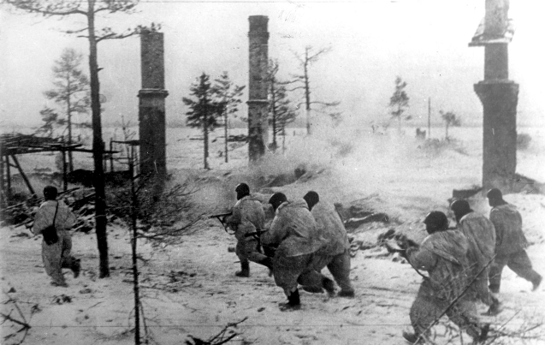
Героическая оборона Ленинграда
Одной из самых героических и трагических страниц военной поры стала оборона Ленинграда. Гитлер рассчитывал на то, что для СССР с падением Ленинграда «может наступить полная катастрофа».

Slide 22
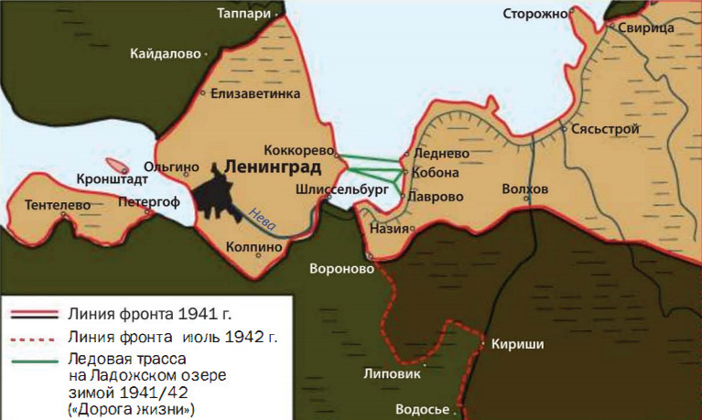
8 сентября немецким войскам удалось полностью блокировать город, отрезав его от внешнего мира. Уничтожены Бадаевские склады с продовольствием. Ранняя зима принесла тяжелое испытание защитникам города- страшный голод.

Slide 23
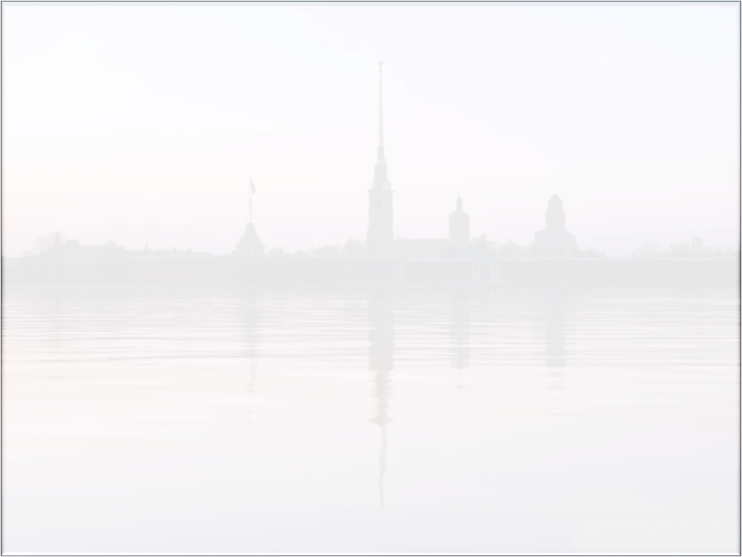
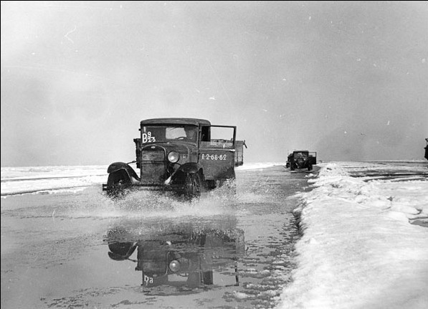
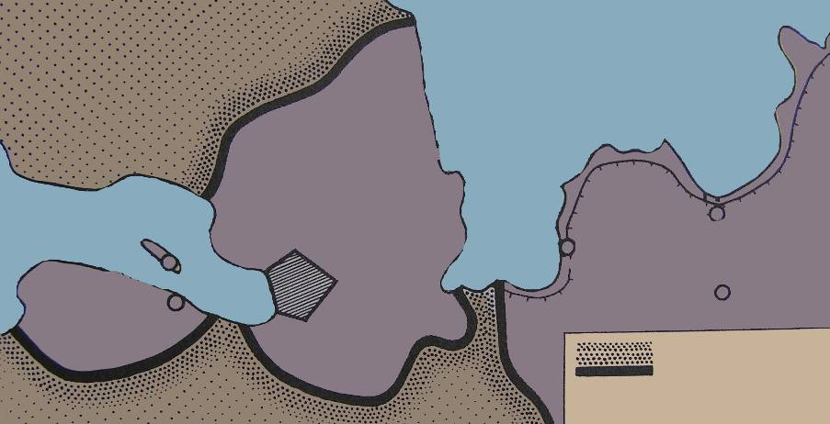
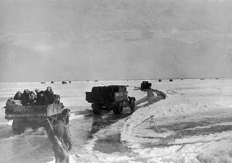
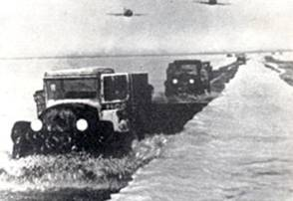
Выдержать зиму 1941-1942 гг. защитники смогли лишь благодаря беспримерному мужеству и доставкам продовольствия, поставляемого по Дороге жизни, положенной по льду Ладожского озера.
ДОРОГА ЖИЗНИ
Л а д о ж с к о е о з е р о
Ф и н с к и й з а л и в
Новая Ладога
Ленинград
Кобона
Кронштадт
Несмотря на дикие атаки гитлеровской авиации, ледовая трасса действовала. За весь период действия «Дороги жизни» в Ленинград было доставлено свыше 1615 тыс. тонн груза, из города эвакуировано около 1376 тыс. человек.
Волхов
Ораниенбаум
Линия фронта к 27.09. 1941 г.
«Дорога жизни»

Slide 24
Несмотря на силу и внезапность гитлеровского нападения на СССР, Красная Армия на начальном этапе войны смогла не только выстоять, но и собрать силы для переход а в контрнаступление на стратегически важном московском направлении.

Slide 25
Литература:
1. Данилов А.А, История России XX – начало XXI века,
М., «Просвещение», 2013 г.
2. Фотографии ресурсов интернета
Фотография «Рихард Зорге» http://www.lib.ru/MEMUARY/ZHZL/zorge2.jpg
Фотография «Сталин и подготовка к войне» http://his.1september.ru/2009/08/6-1.jpg
Картинка «Карта – 22 июня 1941г.» http://www.grandars.ru/images/1/review/id/703/7c556b0632.jpg

Slide 26
Фотография «Речь Молотова» http://server.audiopedia.su:8888/staroeradio/images/pics/015938.jpg
Фотография «И. В. Сталин» http://coollib.com/i/41/283941/_01.jpg
Фотография «В. М. Молотов» http://www.bibliotecamarxista.org/immagini/Molotov/Molotov.jpg
Фотография «С. К. Тимошенко» http://www.e-reading.link/illustrations/1007/1007057-i_009.jpg
Фотография «С. М. Будённый» http://www.bankgorodov.ru/photo_f/1329204160
Фотография «К. Е. Ворошилов» http://lexicon.dobrohot.org/images/6/69/00030873.jpg
Фотография «Б. М. Шапошников» http://coollib.com/i/24/154324/i_004.jpg
Фотография «Г. К. Жуков» http://militera.lib.ru/bio/krasunov_ermakov01/i_026.jpg

Slide 27
Анимированная картинка «Карта План «Барбаросса»» http://opoccuu.com/181211-03.jpg
Картинка «Карта «Битва за Москву»» http://hram.energosovet.ru/wp-content/uploads/2010/08/karta_m.gif
Картинка «Отстоим Москву» http://propagandahistory.ru/pics/2011/11/1322500943_d601.jpg
Фотография «Битва за Москву» http://waralbum.ru/wp-content/uploads/2010/08/sov-marsh.jpg
Фотография «Парад 7 ноября» http://waralbum.ru/wp-content/uploads/2010/01/0_48ef1_419ef9e_orig1.jpg
Фотография «Оборона Ленинграда» http://encyclopedia.mil.ru/files/morf/leningrad3(1).jpg
Карты блокады Ленинграда из ресурсов интернета

